Slide 1

FinderApp

Slide 2
INTRODUCCION
.
Aplicación móvil que te ayuda a encontrar tus objetos perdidos! Esta aplicación permite que las persona que encuentren un objeto y lo quieran devolver tengan un lugar y así también, para aquellos que perdieron un objeto y quisieran recuperarlo preguntando a la comunidad si lo encontraron. FinderApp utiliza la Inteligencia Artificial para hacer un cuadre de información y enviar una notificación al usuario cuando su objeto fue encontrado.

Slide 3
MATRIZ DE HIPOTESIS
MATRIZ DE HIPOTESIS
FINDERAPP MÓVIL
HIPÓTESIS | PROTOTIPO | ASPECTOS POSITIVOS | ASPECTOS NEGATIVOS
APLICACIÓN MÓVIL QUE AYUDA A ENCONTRAR LOS OBJETOS PERDIDOS | FINDER APP | INNOVACIÓN | DESCARGAR LA APP PARA EL USO
 | IMAGEN | RECUPERACIÓN DE OBJETOS | DISPONIBILIDAD DEL SERVIDOR
 |  | DISPONIBILIDAD | SATURACIÓN DEL SERVIDOR

Slide 4
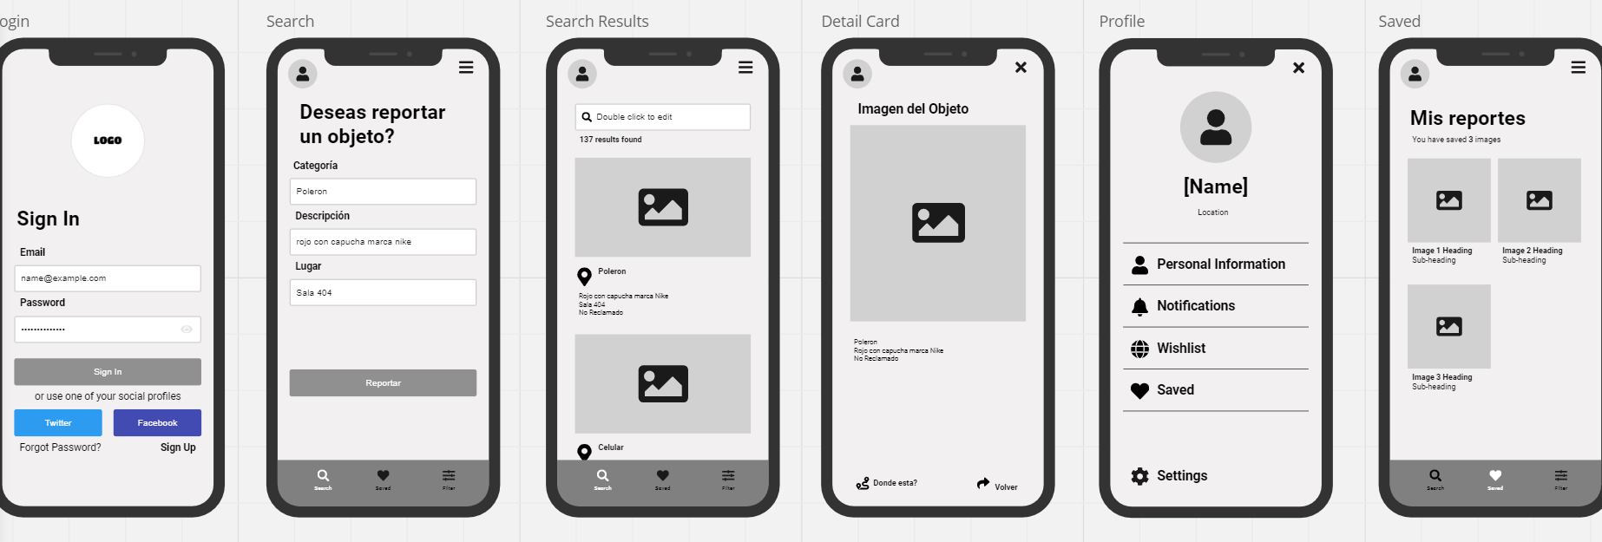
REDISEÑO DEL PROTOTIPO NUEVO
Funciona de la siguiente manera:
1
2
3
4
5
6

Slide 5
TESTEO
¿Qué te parece la solución de una aplicación de este tipo?¿Por qué?
Buen aporte. Recuperar algo extraviado, es porque importante para la persona
¿Crees que la gente entregue los objetos?¿Por qué?
Al no tener valor comercial, lo harán
¿La aplicación es una forma segura para buscar y encontrar objetos perdidos?¿Por qué?
Solo si se usa en forma correcta
Califique de 1 a 3 ¿Qué tan grata seria la experiencia con la aplicación?
66% VOTÓ 3
Califique de 1 a 3 ¿Qué tan fácil es usar una aplicación para usted?
66% VOTÓ 3
Califique de 1 a 3 ¿Qué tan confiable seria la aplicación?
55% VOTÓ 3
Califique de 1 a 3 ¿Qué tan recomendable es una aplicación de este tipo?
66% VOTÓ 3
Califique de 1 a 3 ¿Qué tan exitosa cree que seria la aplicación?
66% VOTÓ 3

Slide 6


ANALISIS MVP
PROBLEMA DEL CLIENTE
Usuarios pierden objetos
Descargar la aplicación
BENEFICIO DE LA SOLUCIÓN
Usuarios pueden encontrar sus objetos mediante la aplicación
CARACTERISTICAS
Funciona atreves de un servidor
Debe estar conectado a internet
FUNCIONALIDADES BÁSICAS
Recibir reportes y denuncias de los usuarios
Subir imágenes
Cuadre inteligente de información
VALOR AGREGADO
Puede incluir imágenes del objeto para ayudar su reconocimiento
Ayuda a las empresas reduciendo el espacio de almacenaje
SELECCIÓNEME

Slide 7

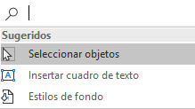
Conclusión
Finder App es una solución para aquellas personas que pierden objetos dentro de un lugar. Además las personas tienen una apreciación alta para y con el uso de esta como solución

